Slide 1
KERNEL PCA FOR NOVELTY DETECTION
Heiko Hoffman (lo traduzco y digo q voy a comenzar xq tnego mucho por hablar)
Novelty detection
Repaso kernels
Repaso pca
Kernel + pca for novelty detection
Resultados

Slide 2
NOVELTY DETECTION (Detección de novedades, de anomalías, de outliers) ¿q es?
Problema de clasificación
En machine learning vimos problemas de clasificación, en los cuales entrenábamos una máquina con ejemplos etiquetados. Luego, el objetivo era que la máquina asigne clases a nuevas instancias.
Conjunto de training: X = {(xi,yi), xi \in R^D y yi \in {-1,1}, i:1..N}
Construíamos una función h h : R^d -> {-1,1}
Novelty detection
Ahora supongamos que tenemos sólo datos correspondientes a una clase.
X = {(xi) | xi \in R^d}
Y nuestro objetivo es entrenar una máquina que, ante una nueva instancia, sepa reconocer si pertenece a esa clase (es parecida) o si es una “novedad”.
z : Z^d -> R que asigna “novelty scores”.
z(p) > k => p es anormal

Slide 3
NOVELTY DETECTION Motivación
- DETECCIÓN DE TRANSACCIONES FRAUDULENTAS CON TARJETA DE CRÉDITO
, It is relatively easy to gather training data of situations that are OK; it is just the normal production situation.
collection example data of a faulty system state can be rather expensive, or just impossible. If a faulty system state could be simulated, there is no way to guarantee that all the faulty states are simulated and thus recognized in a traditional two-class problem.
DIAGNOSTICO MÉDICO
healthy tissue outweighs malignant cancer.
One-class classification is useful when normal samples are abundant, but abnormal samples are rare
ESTE PAPER PRESENTA UNA MEJORA QUE COMBINA HERRAMIENTAS QUE ESTUDIAMOS EN EL CURSO PARA HACER DETECCIÓN DE NOVEDADES. POR LO QUE ESTUVE MIRANDO HAY MONTONES MONTONES DE APPROACHES.
ANTES DE CONTAR EL MÉTODO QUE PROPONE EL PAPER QUIERO REPASAR

Slide 4
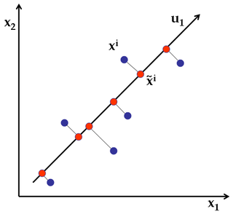
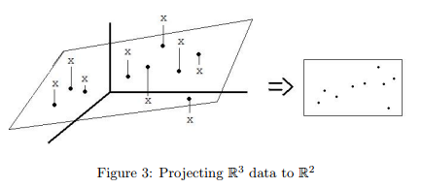
PCA: Principal Component Analysis
Tenemos un dataset X con n datos y p dimensiones, centrado (medias 0).
Queremos encontrar una representación de esos mismos datos en un espacio de menor dimensión, tal que los datos
conserven lo más posible su estructura
Buscabamos la dirección que maximice la varianza
o equivalentemente que minimice los errores de reconstrucción
proyectamos los puntos azules oriignales, creando los rojos. When you reconstruct your data from the projection, you'll get the red points
el error de reconstrucción son las distancias.
when data carries non-linear dependencies (in other words, linearly inseparable), traditional PCA is not applicable (does not perform well)
La primer dirección principal es la q maximiza la varianza. La segunda es
La orthogonal a esa en la cual hay maxima varianza, y así. Osea que podíamos
Pensar que PCA hace un giro de los ejes

Slide 5
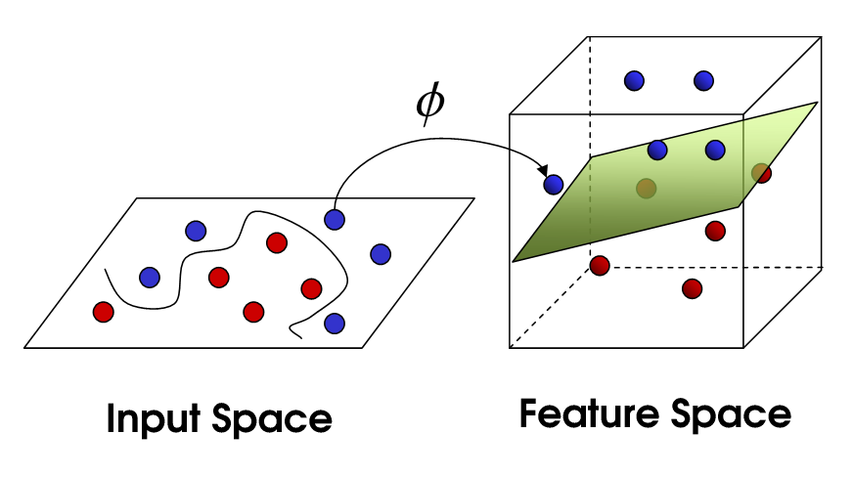


KERNELS
LA CLASE PASADA VIMOS SUPPORT VECTOR MACHINES
LO QUE BUSCABAN ERA SEPARAR LAS CLASES MEDIANTE UN HIPERPLANO
SI ERAN LINEALMENTE SEPARABLES SINO, USABAN EL TRUCO DEL KERNEL
- NO NECESITAMOS A PHI,
NOS ALCANZA CON EL KERNEL
-HAY MUCHOS KERNELS

Slide 6
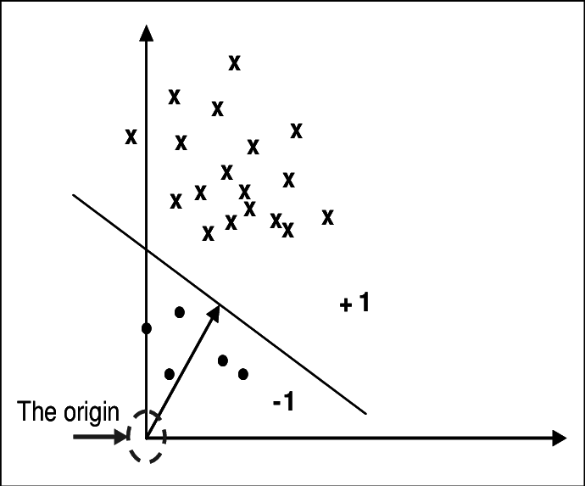
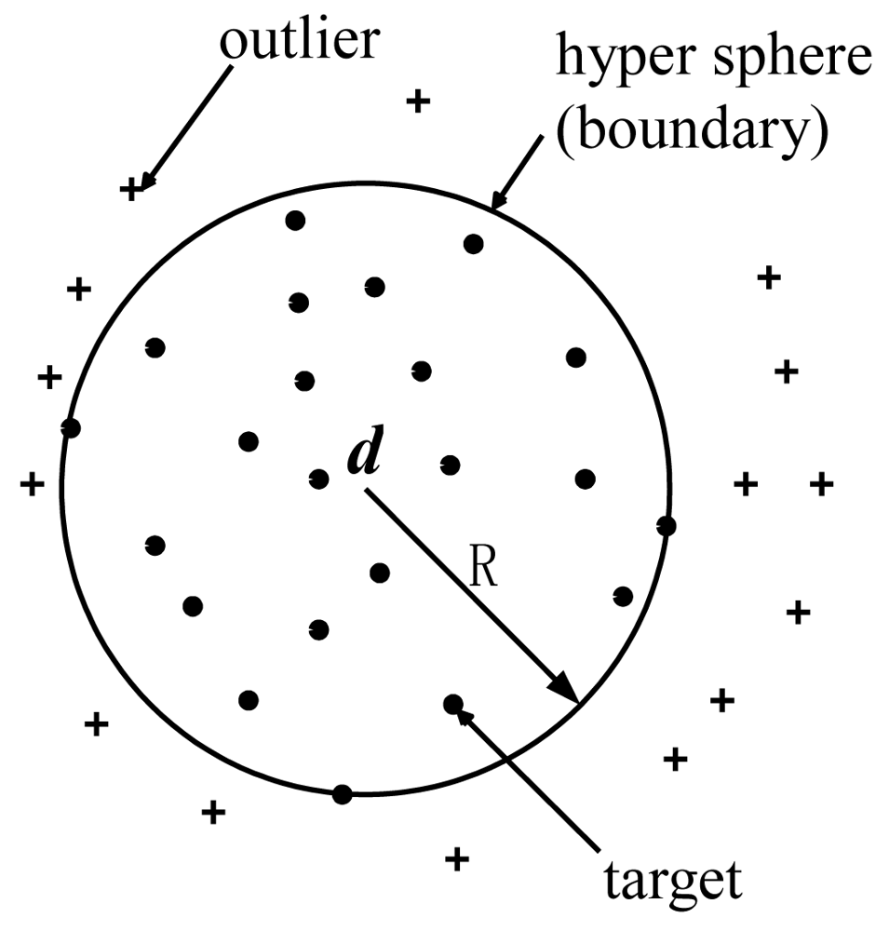
MÉTODOS EXISTENTES PARA RESOLVER NOVELTY DETECTION:
- One-Class SVM:
basically separates all the data points from the origin (in feature space FF) and maximizes the distance from this hyperplane to the origin
SVDD
TO create a circumscribing hypersphere around the data in feature
space . The volume of this hypersphere is minimized, to minimize
the effect of incorporating outliers in the solution.
PROBLEMA: En algunos datasets, the space enclosed by the corresponding decision boundariesis too large

Slide 7
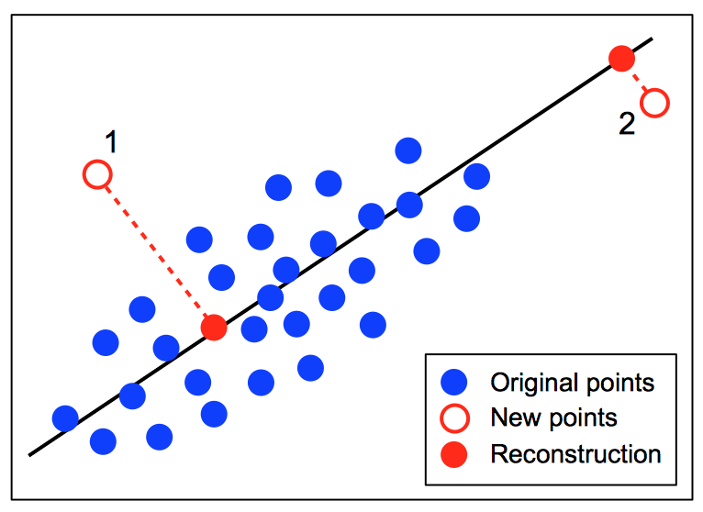
MÉTODOS EXISTENTES PARA RESOLVER NOVELTY DETECTION (2)
USAR PCA. PB: En distribuciones que son linealmente separables.
No lineales:
Métodos complejos
Sensibles a la inicializ
Y a minimos locales
Qx tienen prob de opt
Parametro: q

Slide 8
KERNEL + PCA FOR NOVELTY DETECTION. IDEA.
La idea es combinar estos métodos que vimos para solucionar sus debilidades.
debilidad PCA: solo Lineales
debilidad kernel: encierran mucho tamaño
Elevamos los datos de training a un feature space de dimensión superior donde los datos SI son lineales
Aplicamos PCA ahora que sí podemos hacerlo.
Usamos esa medida de reconstrucción de puntos de training como “medida de novedad”
Dada una nueva instancia, repetimos el proceso y comparamos si error de reconstrucción con el error de reconstrucción de los puntos de training.
Tenemos un conjunto de training con n data points x_i ( 1<=i<=n) donde x_i \in R^d
Mapeamos estos puntos en un espacio de features F de mayor dimensionalidad, mediante
x_i → PHI (x_i)
Y en este espacio, realizamos PCA standard.
RESULTADO CLAVE: Podemos realizar todos los cálculos de las PCA usando PHI(x_i) sólo dentro de productos internos. Por lo tanto, no precisamos la transformación entera, sino que precisamos solamente un kernel.
Luego de haber aplicado PCA, nos quedamos con una cantidad q de componentes principales y utilzamos el error de reconstrucción como medida de novedad.

Slide 9

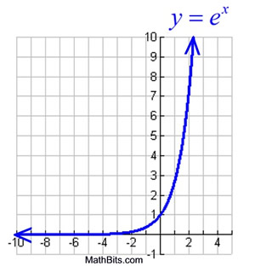

KERNEL RBF
- Usa la distancia istancia euclídea y un parámetro libre gamma
- Siempre devuelve valores entre 0 y 1, pero
nunca llega a devolver cero
- If x and x’ are the same, RBF gives 1.0. The further apart x and x’ get,
the smaller the value of RBF, going down to, but not quite reaching
0.0. Therefore, the RBF kernel is a measure of similarity.
- ESPACIO DE FEATURES
The feature space of the kernel has an infinite number of dimensionS
Todos los puntos están sobre una hiper-esfera
Es más adecuado que el polynomial para este
caso

Slide 10
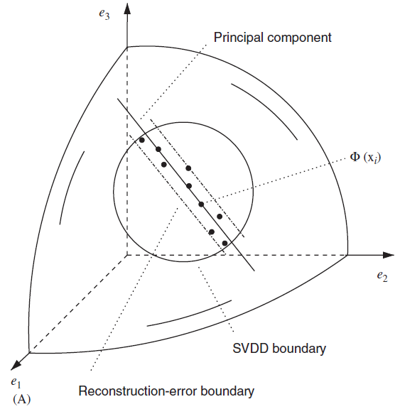
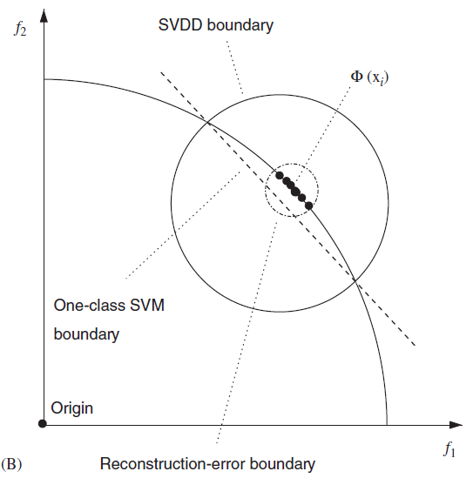

Slide 11
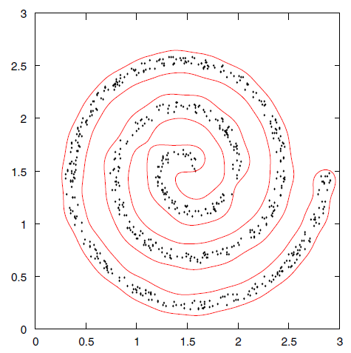
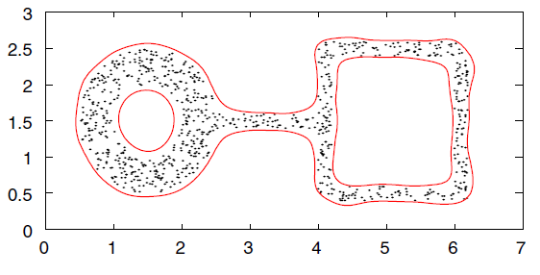
EXPERIMENTOS. Datasets sintéticos de 2 dimensiones:
Q=40
Gamma = 0.2 y 0.4

Slide 12
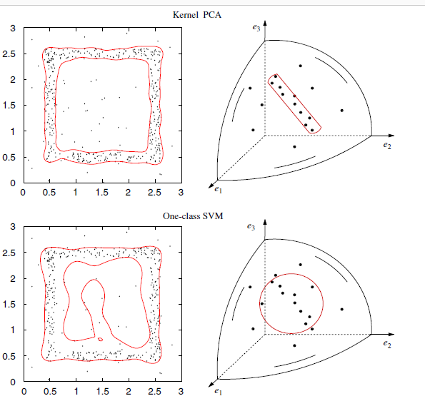
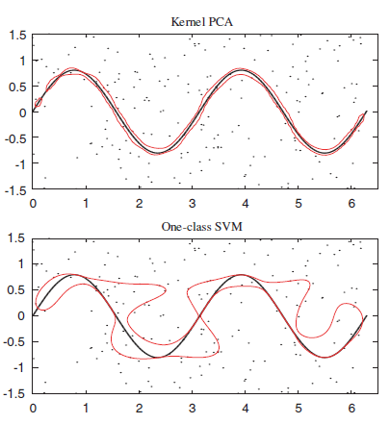
Más robusta ante el ruido. Y encierra menos espacio.

Slide 13
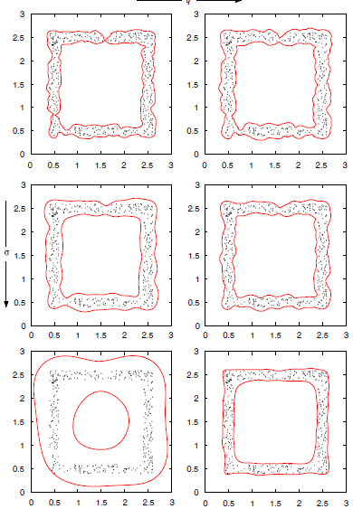

Slide 14
CONCLUSIÓN -This article studied kernel PCA for novelty detection. A principal subspace in an infinite-dimensional feature space described the distribution of training data. The reconstruction error of a new data point with respect to this. subspace was used as a measure for novelty. This new method demonstrated a higher ordinary/novel-classification performance on a handwritten-digit and a breast-cancer database compared with the one-class SVM and the Parzen window density estimator. Both of these methods were competitive in past experiments. Using the reconstruction error in feature space, the decision boundaries followed smoothly the shape of twodimensional synthetic distributions, without getting distorted by the position of single data points. Thus, the new method appears to generalize better compared with the Parzen density. Furthermore, compared with the one-class SVM, the presented method demonstrated to be more robust against noise within the training set.

